Slide 1
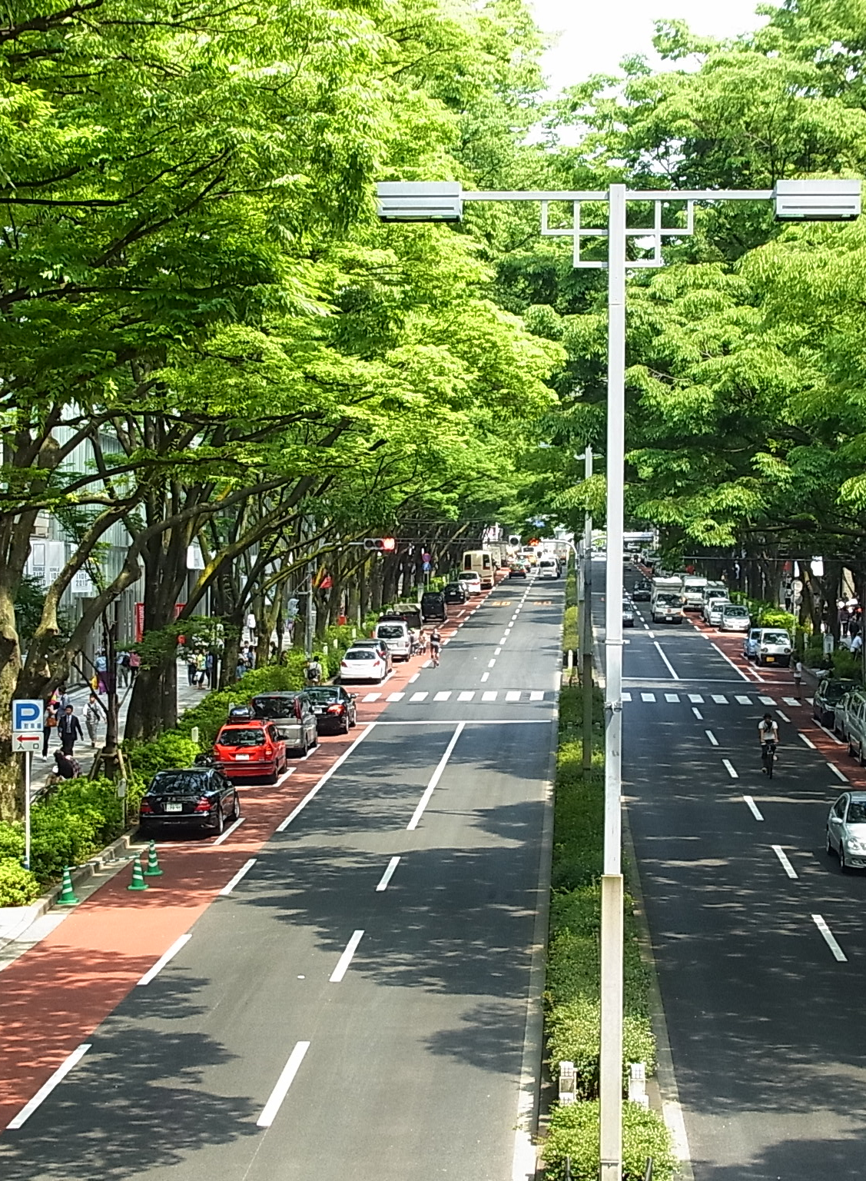
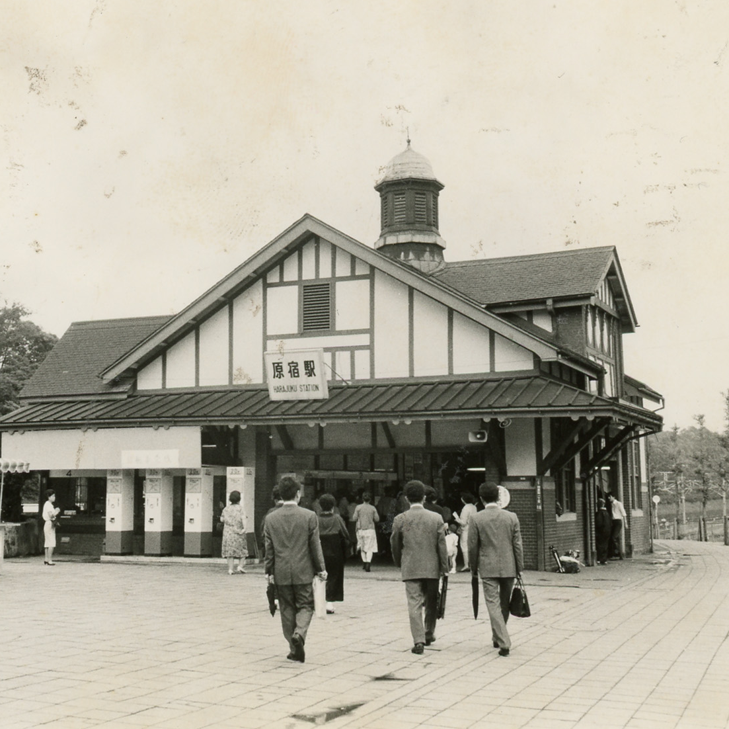

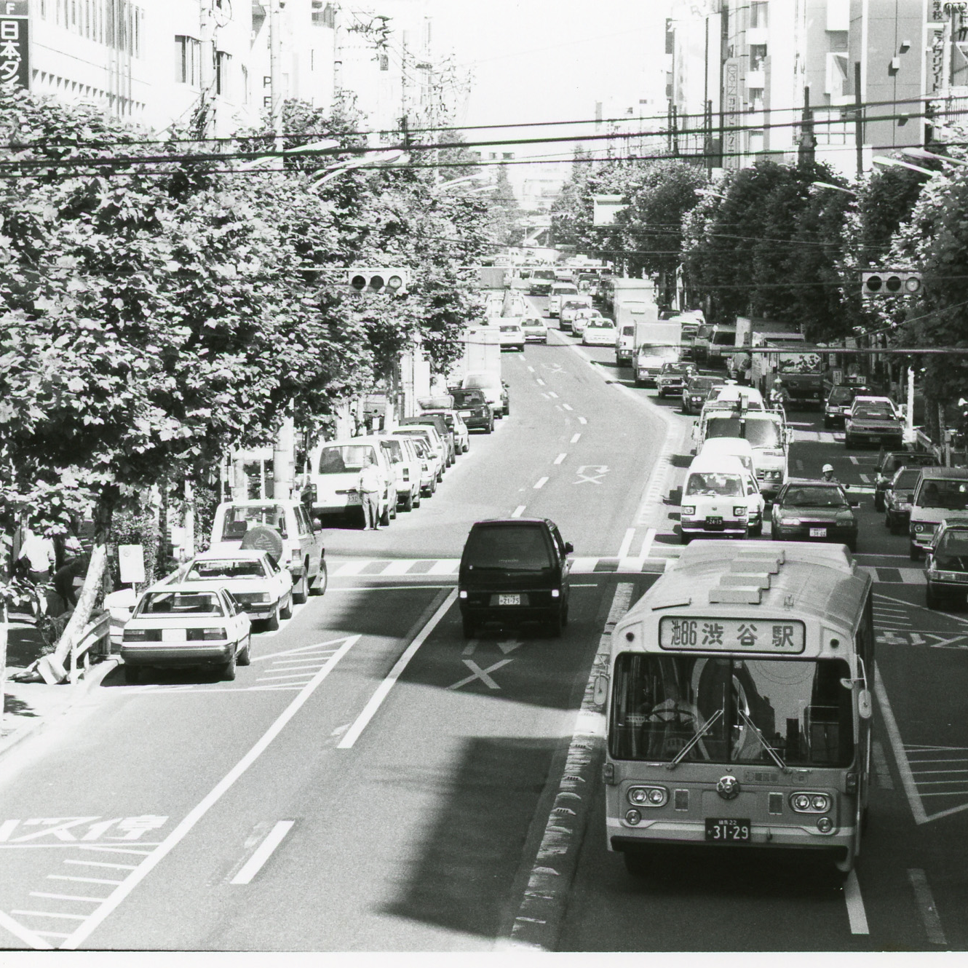

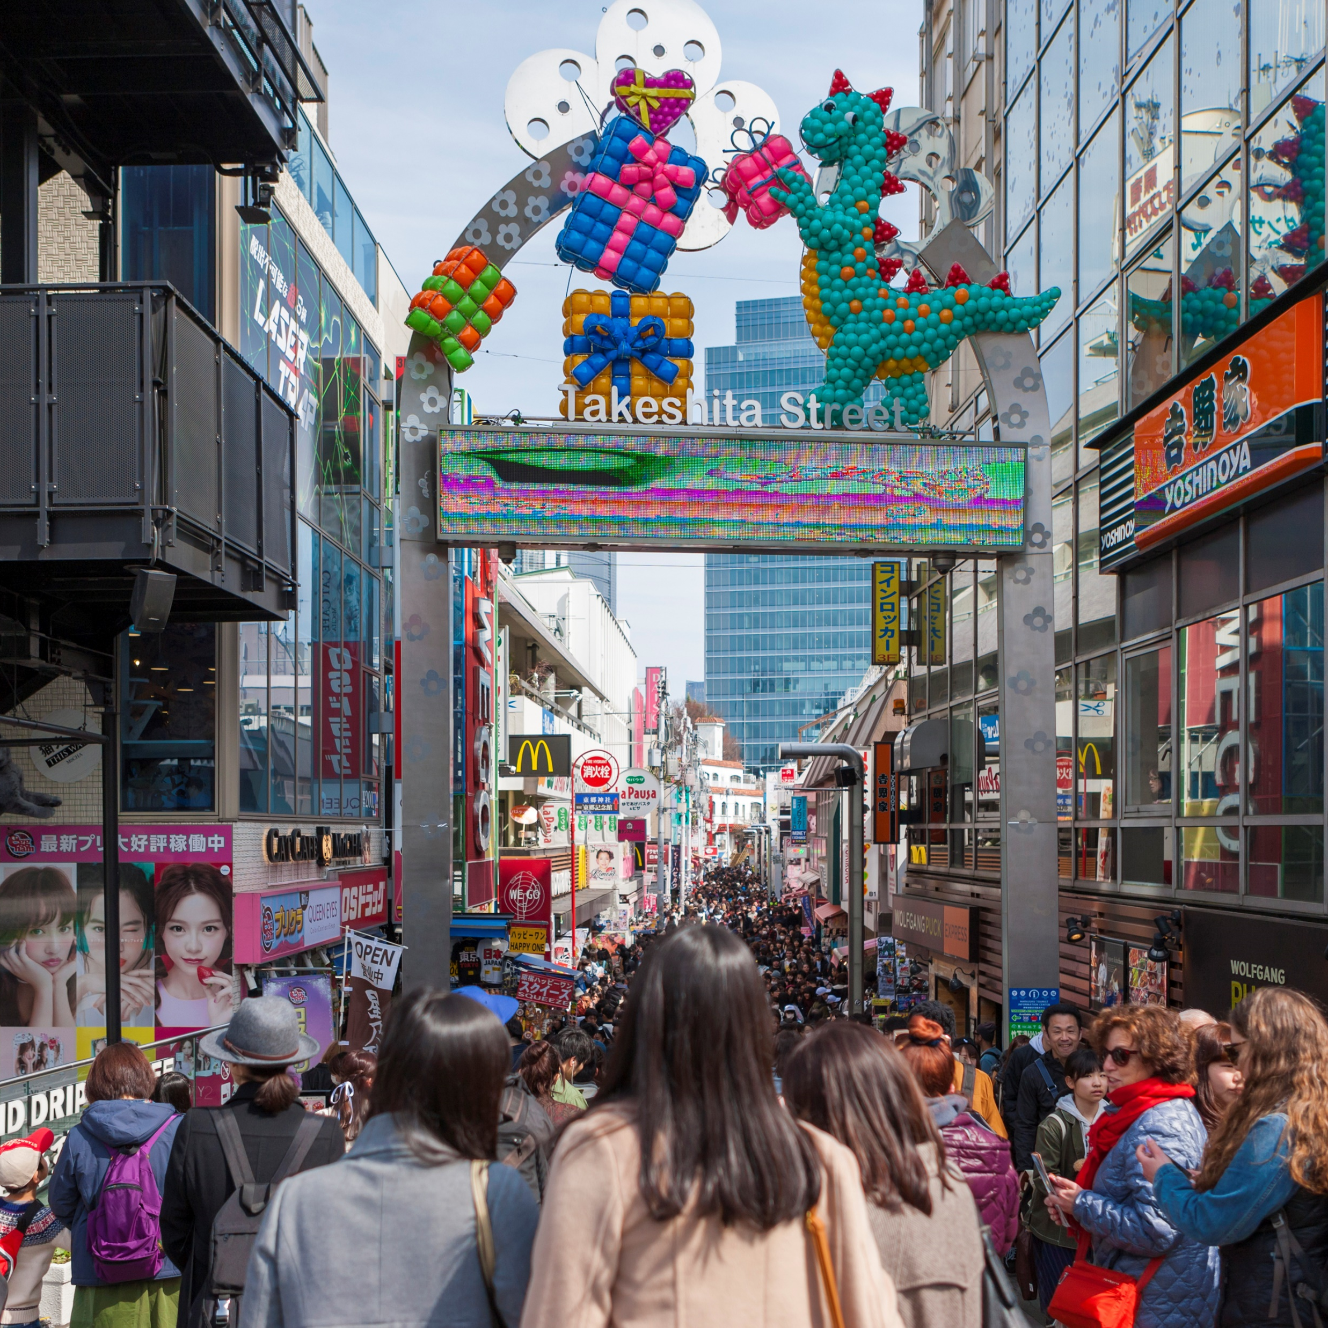


原宿・明治神宮
（東京都）
竹下通りから表参道を歩く
しょーた☆
9月28日 木
開 催 日
14:00～15:00
写真提供：
ⒸShibuya City Office
© TCVB

